Slide 1
自由に表現してみる

Slide 2
芸術（アート）って何だろう？
・映画
・音楽
・ミュージカル
・演劇
・絵画
・陶芸

Slide 3
昔の映画・・・
活弁士
カツベン映画普及協会
映画『カツベン』

Slide 4
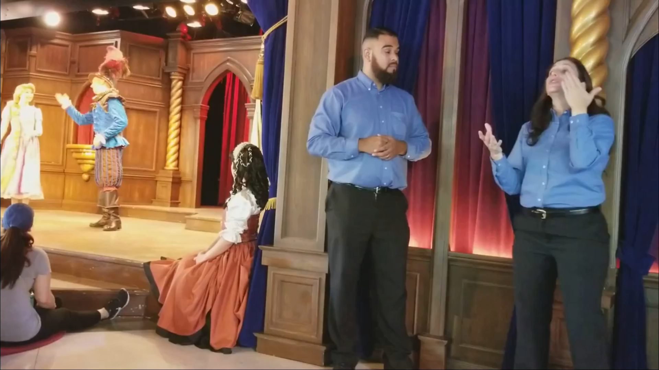
舞台手話通訳
https://youtu.be/fFpj03fvmJk
アメリカ、フランス
海外では舞台通訳は珍しくない

Slide 5
自分たちも手話通訳をやってみよう！！
映画予告のアニメを自分たちも他の人に伝えてみよう。
グループやペアの人と伝わる手話表現を考えて、わかりやすく表現できるか考える。

Slide 6
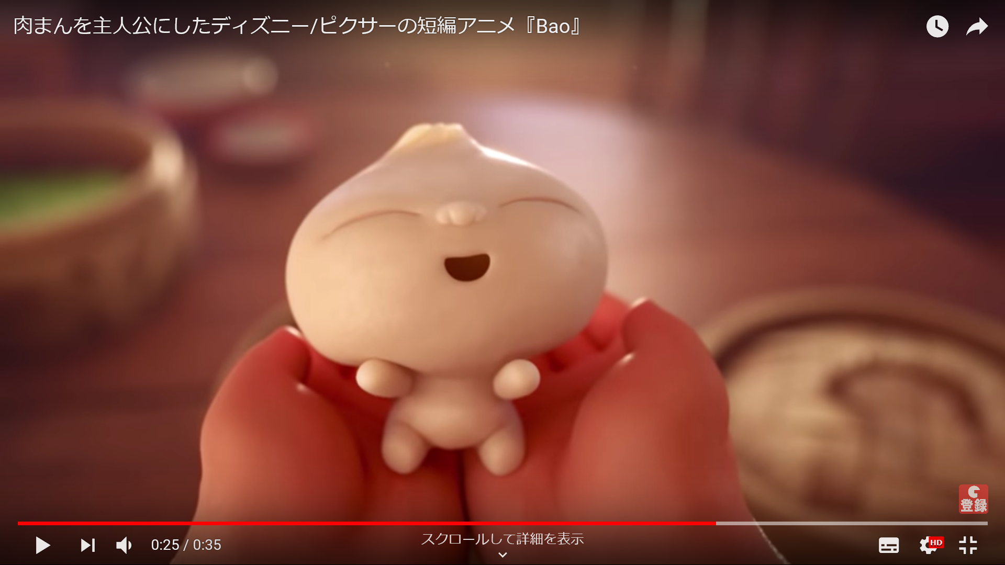

Slide 7
Disney タートルトーク
東京DisneyリゾートＨＰより

Slide 8
作成：平石量子（2019年）
編集：筑波技術大学ろう者学教育コンテンツ開発取組

